Slide 1
TIÊU CHẢY & TÁO BÓN
Giảng viên hướng dẫn:
Nguyễn Phúc Học
Nhóm: 6
Sinh viên thực hiện:
Nguyễn Ngọc Cẩm
Lê Nguyễn Hoàng Oanh
Đặng Ngọc Thạch Thảo
Đặng Thị Kim Thủy
Nguyễn Mai Đăng Vy

Slide 2
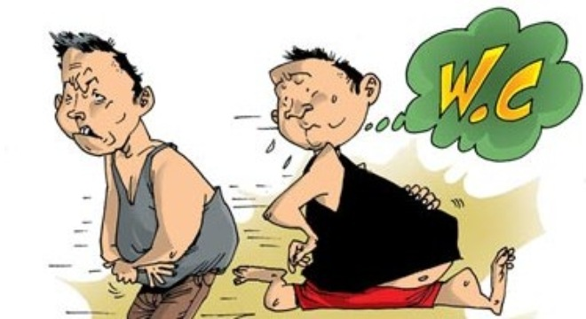
I. TIÊU CHẢY:
1. Định nghĩa:
- Khi bệnh nhân có số lần đi phân lỏng nhiều hơn ba lần mỗi ngày hoặc bệnh nhân ấy đi tiêu nhiều phân hơn lúc khỏe mạnh. ( theo Tổ chức Y tế Thế giới)
- Đi tiêu phân lợn cợn hoặc phân lỏng liên tục một cách bất thường kéo dài gần 14 ngày. (theo Tổ chức Vị tràng học Thế giới)

Slide 3
2. Nguyên nhân:
Tiêu chảy cấp | Tiêu chảy mạn
- Nhiễm vi khuẩn: do các loại vi khuẩn đường (Shigella Salmonella, E. coli thể xâm nhập…); các loại vi khuẩn không xâm nhập nhưng tiết ra nội độc tố kích thích ruột tăng bài tiết (Vibrio cholerae, E.coli, S.aureus…). - Nhiễm virus: một số virus đường ruột gây tiêu chảy kèm theo hội chứng nhiễm khuẩn (Rotavius, Norwalkvirus) - Các loại KST đường ruột: amip và Giardia lamblia. - Các nguyên nhân khác: + Nhiễm độc kim loại nặng: Hg, As, Ag, thuốc bảo vệ thực vật, nấm … +Dị ứng dạ dày ruột. +Lạm dụng thuốc nhuận tràng +Dùng kháng sinh kéo dài. | Các nguyên nhân phổ biến gồm có: viêm loét đại tràng, bệnh Crohn, viêm ruột, hội chứng ruột kích thích, không dung nạp axít mật,…

Slide 4
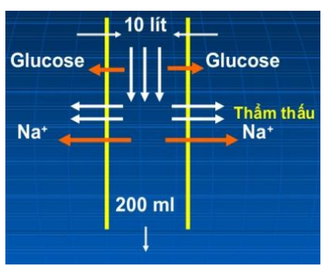
3. Sinh lý sự hấp thu dịch trong ống tiêu hóa:
- Bài tiết ra phân: 100-200 ml.
→Tiêu chảy làm mất dịch và điện giải
- Dịch vào (tổng lượng dịch vào đến tá tràng là 9 lít)
+Ăn, uống & nước bọt: 3,5 lít
+Dịch dạ dày 2,5 lít
+Dịch mật 1 lít
+Dịch tụy 2 lít
- Dịch hấp thu (tổng lượng 8,8 lít)
+Hỗng tràng 4 lít
+Hồi tràng 4 lít
+Đại tràng 0,8 lít
- Các chất điện giải (và nước) được hấp thu thụ động vào tế bào niêm mạc ruột theo sự chênh lệch về áp suất thẩm thấu hay thông qua kênh trao đổi ion

Slide 5
4. Cơ chế bệnh sinh: (4 cơ chế chính):
- Tăng thẩm thấu trong lòng ruột: thiếu men lactase, lạm dụng chất nhuận tràng, dùng thuốc chứa magnesiun, PEG…
- Tăng tiết dịch
- Rối loạn nhu động ruột:
+ Tăng nhu động ruột làm cho thức ăn qua ruột nhanh quá, không kịp tiêu hóa và hấp thu.
+ Nhu động ruột giảm kéo dài sẽ dẫn đến phát triển mạnh những vi khuẩn gây tiêu chảy mạn tính.
- Tổn thương niêm mạc ruột
5. Triệu chứng:
- Tiêu chảy liên tục, ngay từ lần đầu tiên đi ngoài đã là dạng “tháo cống”, toàn nước trắng đục.
- Ít khi đau bụng.
- Thường không sốt, thậm chí tay chân và người có thể lạnh.
- Hầu hết các ca bệnh đều nôn mửa.

Slide 6
Các mức độ mất nước:
Các dấu hiệu | Mất nước độ 1 | Mất nước độ 2 | Mất nước độ 3
Khát nước | Ít | Vừa | Nhiều
Tình trạng da | Bình thường | Khô | Nhăn nheo, mất đàn hồi da, mắt trũng
Mạch | < 100 lần/phút | Nhanh nhỏ (100-120 lần/phút) | Rất nhanh, khó bắt (> 120 lần/phút)
Huyết áp | Bình thường | < 90 mmHg | Rất thấp, có khi không đo được
Nước tiểu | Ít | Thiểu niệu | Vô niệu
Tay chân lạnh | Bình thường | Tay chân lạnh | Lạnh toàn thân
Lượng nước mất | 5-6% trọng lượng cơ thể | 7-9% trọng lượng cơ thể | Từ 10% trọng lượng cơ thể trở lên

Slide 7
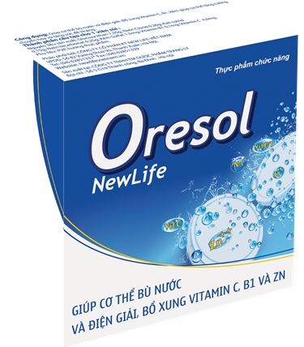
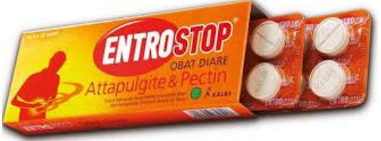
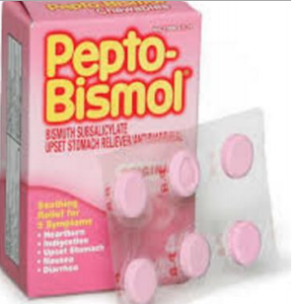
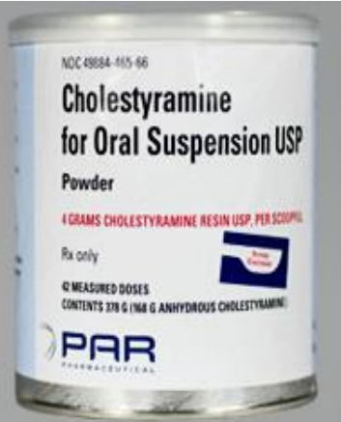
6. Điều trị:
- Bù nước điện giải:
+Nước cơm pha muối, nước ya-ua pha muối, súp gà và rau củ với muối
+1 lít nước pha với 1,5-3gr (½ -1 thìa cà phê) muối và 18gr (2 thìa súp) đường (theo Tổ chức y tế thế giới)
+ Oresol là thuốc thường được sử dụng chủ yếu.
- Các loại thuốc cầm tiêu chảy:
- Sử dụng kháng sinh (TH cấp tính)

Slide 8
II. TÁO BÓN:
1. Định nghĩa:
- Đi ngoài <3lần/tuần và táo bón nặng là khi <1lần/tuần, phân khô hoặc cứng lổn nhổn, lượng phân ít (35g/ngày). (theo y khoa)
- Táo bón do sự di chuyển phân trong đại tràng chậm.
a. Cơ chế:
- Rối loạn vận động ở đại tràng: nhu động của đại tàng giảm hoặc bị cản trở bởi một khối u đều giữ phân lâu ở đại tràng gây táo bón.
- Rối loạn vận động ở đại tràng và hậu môn: giảm vận động ở trực tràng và tăng vận động ở hậu môn.
b. Nguyên nhân:
- Do dinh dưỡng: thiếu chất xơ, người có chế độ ăn kiêng khắt khe.
- Uống ít nước
- Do tâm lý: Thói quen nhịn đi cầu hoặc kéo dài thời gian đại tiện.
- Nguyên nhân khác: bệnh lý ở đại tràng, các bệnh nội tiết như suy giáp trạng, cường giáp trạng… Sử dụng thuốc giảm đau, thuốc điều trị tăng huyết áp. Nghề nghiệp phải ngồi lâu, ít vận động…

Slide 9
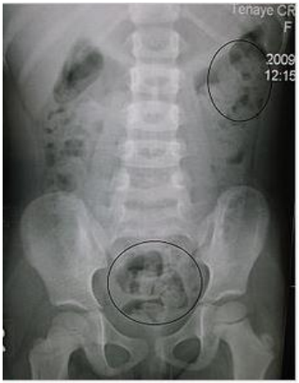
2. Triệu chứng:
- Phân rắn, đen hay vón cục, 3-4 ngày đi ngoài 1lần hoặc đi ngoài <3lần/tuần.
- Đau quặn bụng, nhất là vùng hố chậu trái.
- Phải rặn mạnh đến nỗi bật cả máu tươi, ngồi lâu mới đi được hết.
- Cảm giác đắng miệng, chán ăn, chướng bụng, đầy hơi.
- Táo bón chuyển sang mạn tính sau từ 3-6 triệu chứng sẽ rất điển hình và có phần nặng hơn.

Slide 10
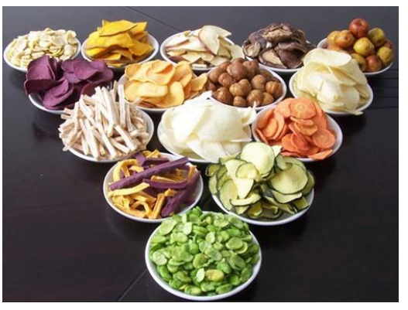
3. Điều trị:
a. Chế độ ăn và thay đổi lối sống:
- Các loại rau: Rau đay, mồng tơi, rau khoai lang, rau sam, rau má, rau cải trắng, rau cần, rau chân vịt, rau càng cua, lá sâm, mồng tơi, khổ qua, đậu bắp, giá đỗ…
- Các loại khác: Hạt é, rau câu, sương sâm, sương sáo, đậu ma…
- Trái cây: Đu đủ, thanh long, bưởi, cam quít, chuối, thơm, táo, lê…
- Củ quả: Củ cải trắng, bí đỏ, dưa leo, khoai lang nghệ, khoai tây cả vỏ, khoai mỡ…
- Ngũ cốc, đậu đỗ: Mè, đậu xanh, đậu đỏ, đậu đen cả vỏ, gạo lức…

Slide 11
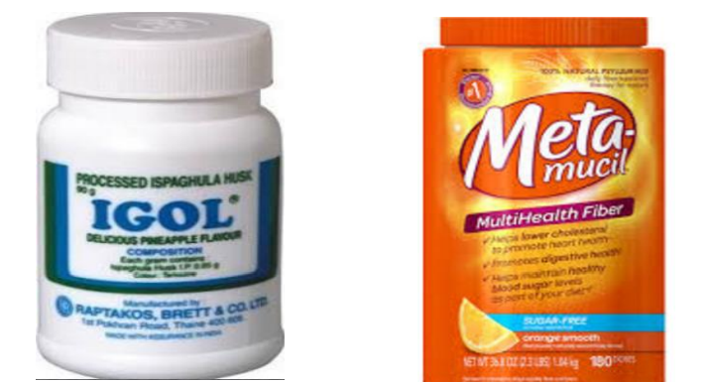
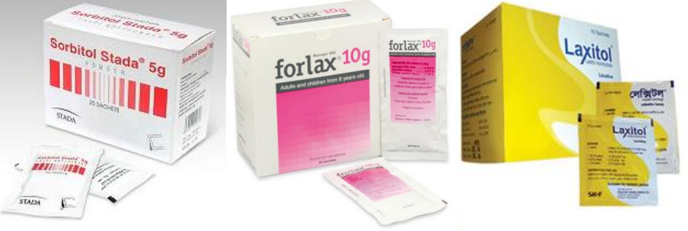
b. Thuốc điều trị:
- Thuốc trị táo bón tạo khối
- Thuốc trị táo bón thẩm thấu: chứa các muối vô cơ, đường →giữ nước trong lòng ruột

Slide 12
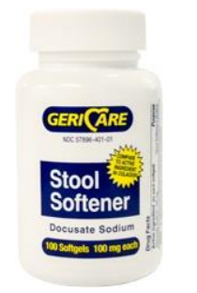
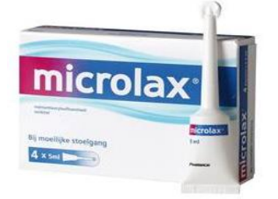
- Các thuốc làm mềm phân:
- Các thuốc bôi trơn (norgalax, microlax):
- Thuốc trị táo bón kích thích (bisacodyl, cascara): gây co bóp các cơ thành ruột tạo nhu động ruột đẩy phân ra ngoài.

